Slide 1
Fattori delle attività economiche
Ambiente fisico;
Strutture culturali;
Livello tecnologico;
Disponibilità di manodopera;
Disponibilità di capitale.

Slide 2
Le categorie di attività economiche
Le condizioni ambientali, culturali, tecnologiche, politiche e di mercato, diverse di regione in regione, aggiungono connotati territoriali a sistemi più generici di classificazione del lavoro produttivo mondiale.
Un modo per procedere a questa catalogazione consiste nel concepire l’attività economica come distribuita lungo un continuum nel quale vadano aumentando sia la complessità del prodotto o del servizio, sia lo svincolarsi di esso dall’ambiente naturale.
In questa prospettiva, è possibile distinguere un numero ristretto di stadi produttivi e attività di servizio.

Slide 3
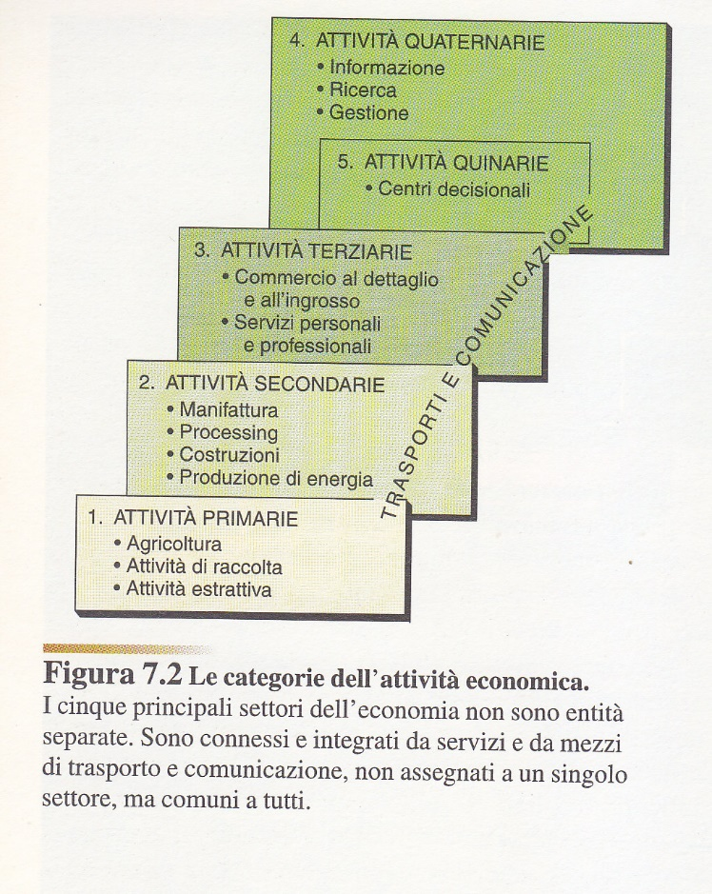
Le categorie delle attività economiche

Slide 4
Le attività economiche primarie
Sono quelle attività che raccolgono o estraggono qualcosa dalla terra. Si collocano all’inizio del ciclo produttivo, nel quale gli esseri umani sono in più stretto contatto con le risorse e le potenzialità dell’ambiente. Tali attività implicano la produzione di generi alimentari di base e di materie prime: esempi tipici sono la caccia e la raccolta, la pastorizia, l’agricoltura, la pesca, la selvicoltura, l’estrazione mineraria e le cave.

Slide 5
Le attività economiche secondarie
Sono quelle che aggiungono valore ai materiali, modificandone la forma o combinandoli, per creare prodotti più utili, e dunque di maggiore valore. Il modo di conferire ai materiali tale utilità di forma può variare dalla semplice produzione di manufatti in ceramica o di legno al raffinato assemblaggio di articoli elettronici o di veicoli spaziali. Sono incluse in questa fase del procedimento produttivo la fusione del rame, la fabbricazione dell’acciaio, la siderurgia, la produzione di automobili, le industrie tessili e chimiche, in pratica l’intera gamma delle industrie manifatturiere e di produzione. Ne fanno parte anche la produzione di energia e l’industria edilizia.

Slide 6
Le attività economiche terziarie
Consistono in quelle occupazioni e specializzazioni lavorative che forniscono servizi ai settori primario e secondario e beni e servizi alla comunità in genere e all’individuo. Comprendono servizi finanziari, commerciali, professionali, amministrativi e personali e costituiscono il vitale collegamento tra produttore e consumatore, perché le occupazioni del terziario includono primariamente le attività di commercio all’ingrosso e al dettaglio, comprese le vendite via internet, indispensabili in società a forte interdipendenza. I servizi del terziario, inoltre, forniscono ai produttori un’informazione essenziale: l’entità della domanda di mercato, senza conoscere la quale sono impossibili decisioni produttive economicamente giustificabili.

Slide 7
Le attività economiche quaternarie e quinarie
Nelle società con economie avanzate, un numero crescente di individui e intere organizzazioni operano per elaborare e diffondere informazioni e amministrare e controllare le iniziative proprie e altrui.
Il termine quaternario si applica a una quarta classe di attività economiche, interamente composta dai servizi resi da professionisti impegnati nel campo dell’istruzione, del governo, della gestione, dei processi informativi e della ricerca.
A volte si distingue una suddivisione di queste funzioni direttive – le attività quinarie – per evidenziare il ruolo dei centri decisionali ad alto livello, in tutti i tipi di organizzazioni su larga scala, pubbliche e private.

Slide 8
Le attività economiche «di raccolta»
- la pesca (acque interne, allevamento ittico, pesca marittima);
- la selvicoltura;
- la caccia (carne, animali da pelliccia).

Slide 9
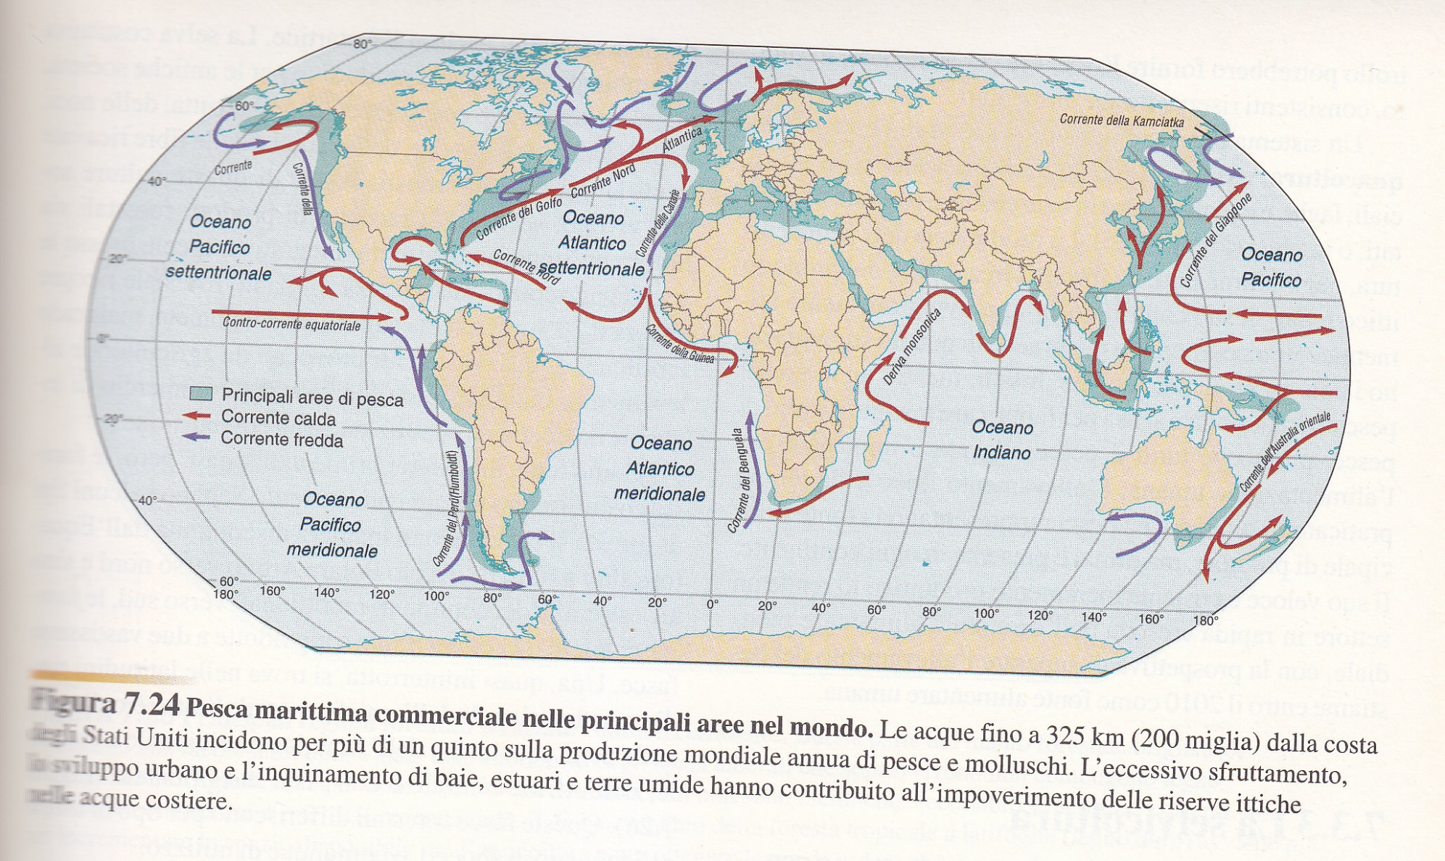
La pesca nel mondo

Slide 10
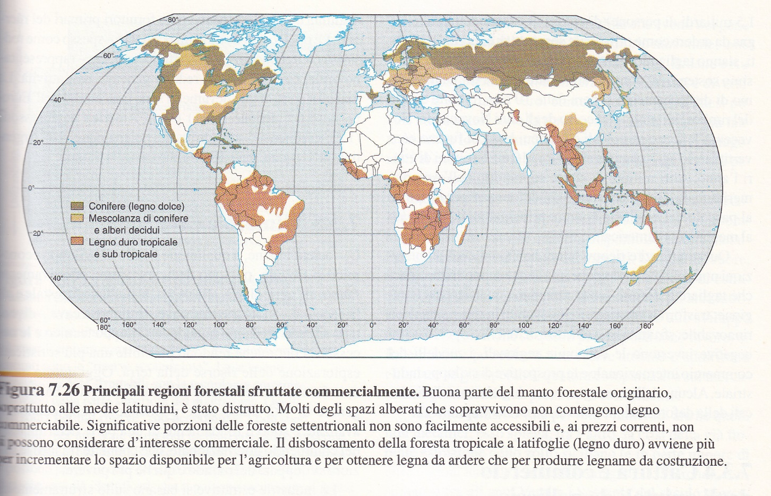
La selvicoltura

Slide 11
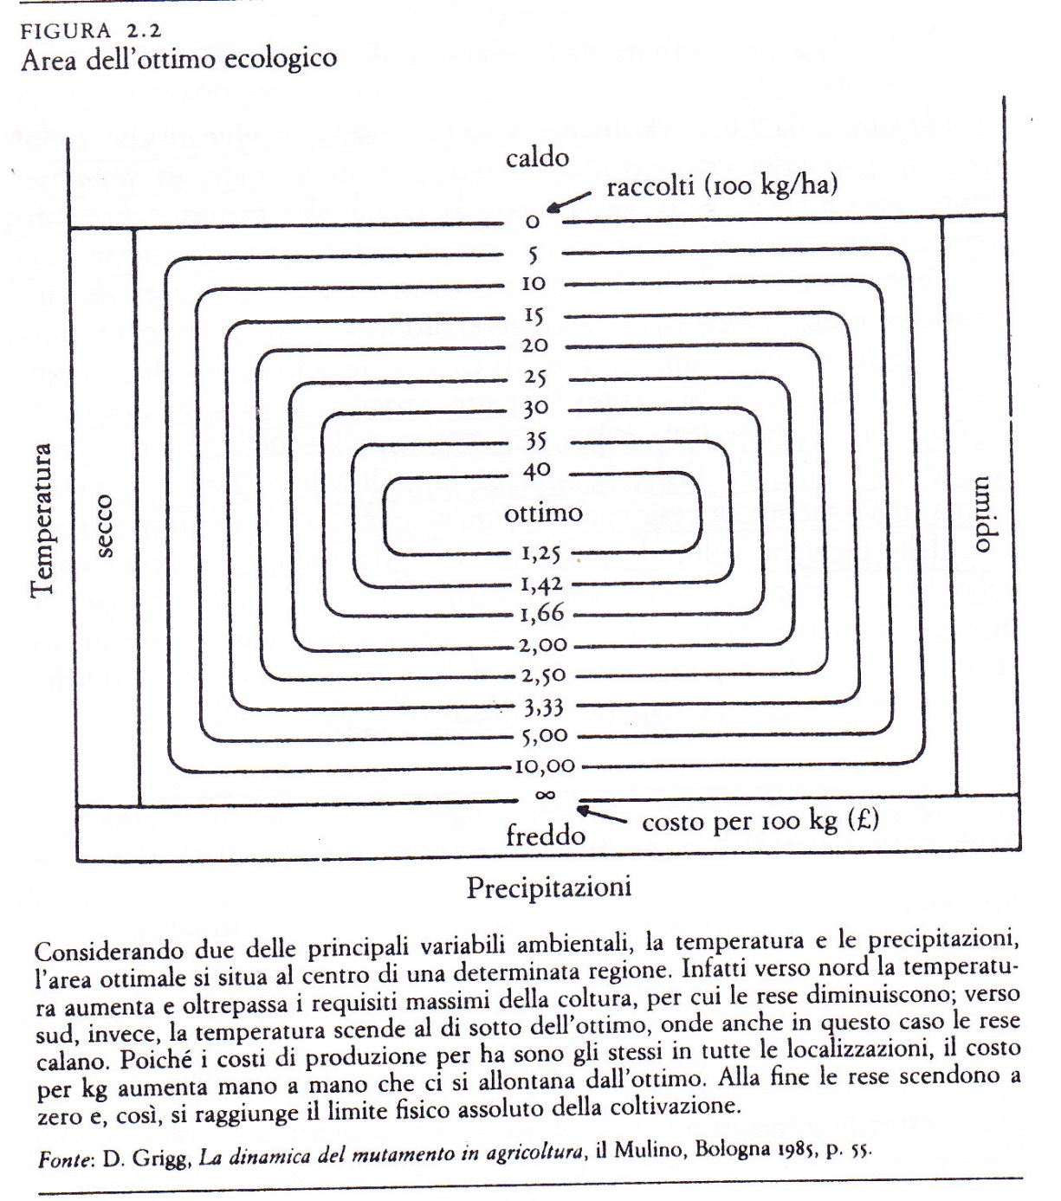
Le condizioni ottimali dell’agricoltura

Slide 12
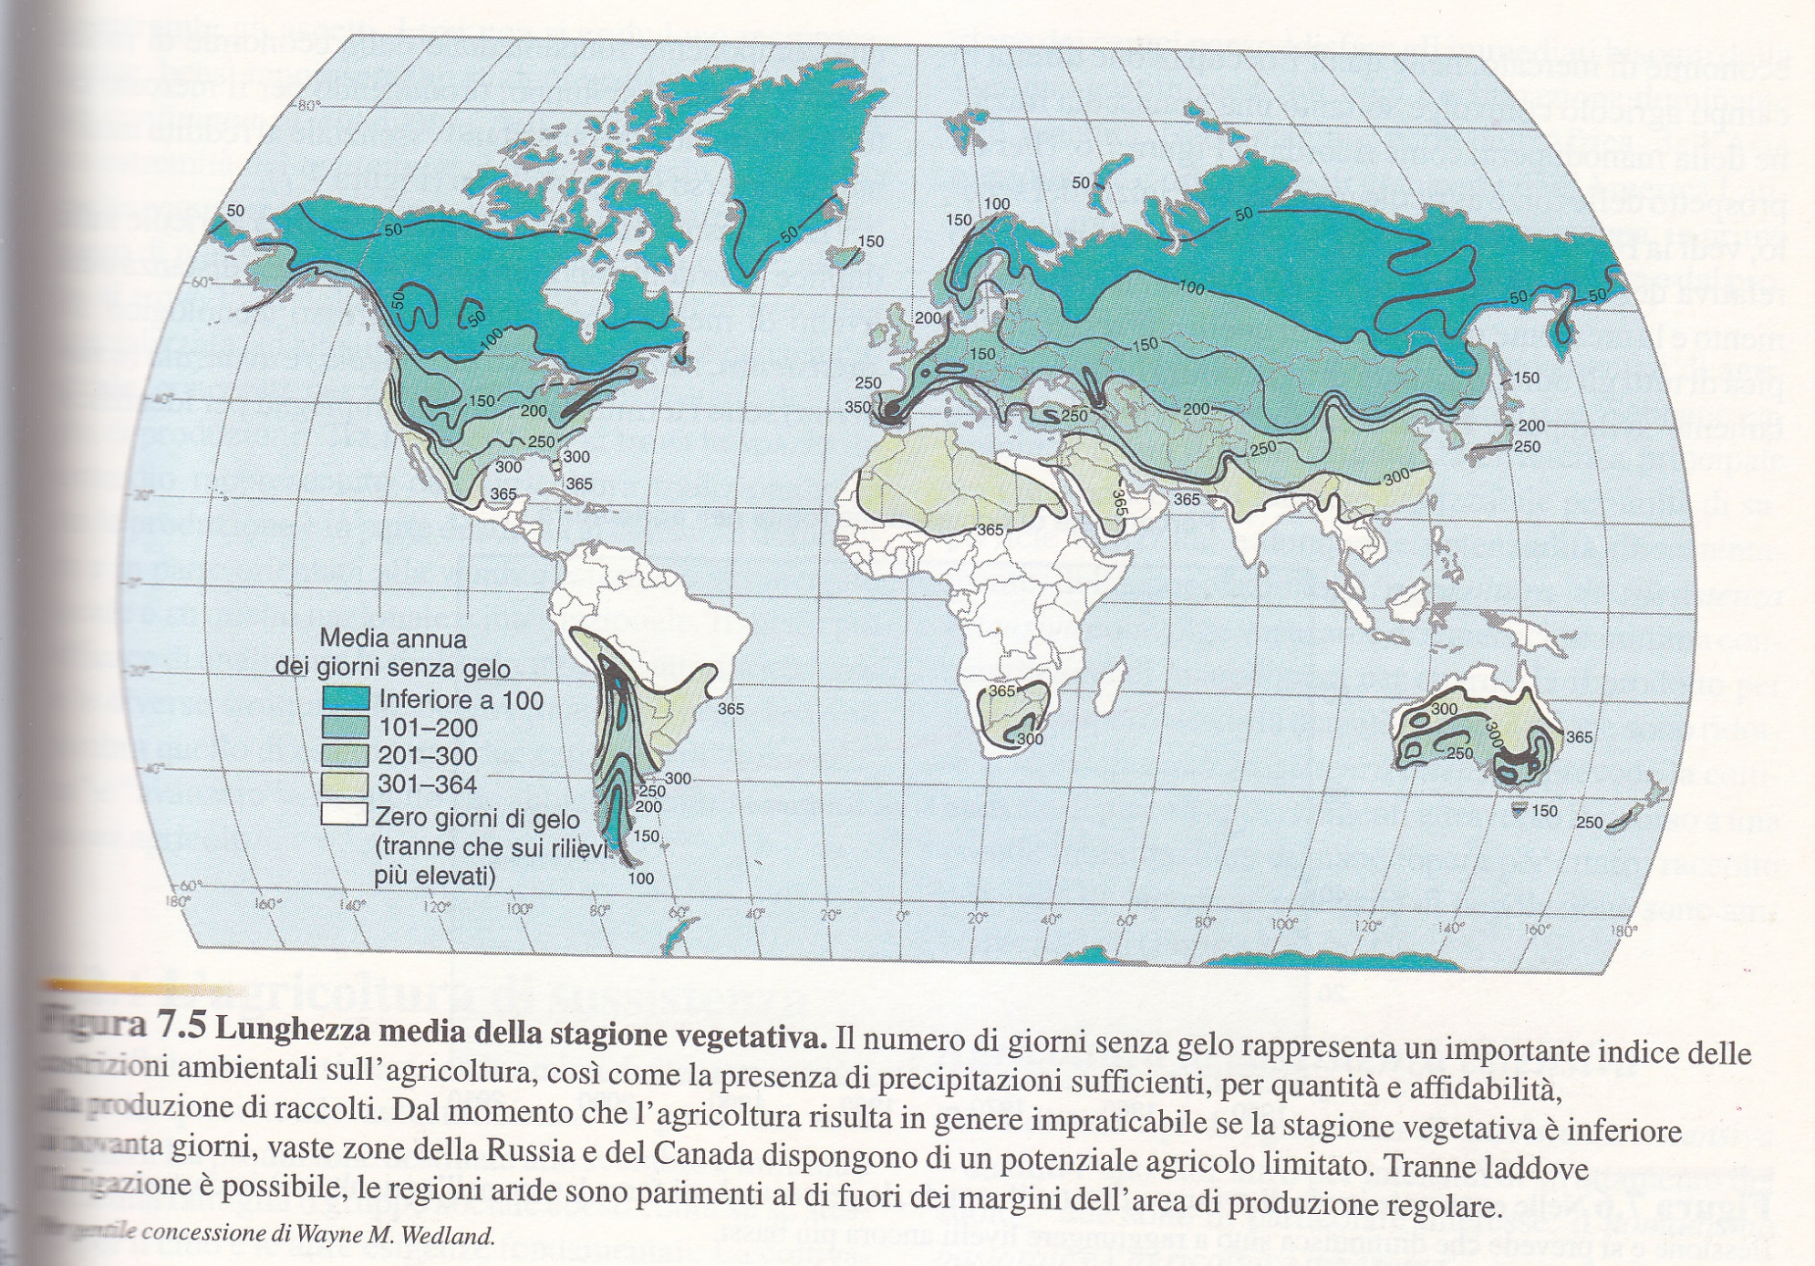
Lunghezza media della stagione vegetativa

Slide 13
La prima rivoluzione agricola
Nelle aree prospere ebbero origine l’agricoltura, la coltivazione delle piante domesticate e l’allevamento degli animali.
Carl O. Sauer (1969) riteneva che gli esperimenti necessari per creare agricoltura e insediarsi in un luogo fossero stati condotti in terre opulente. Solo in tale situazione, infatti, l’uomo avrebbe potuto permettersi di condurre esperimenti sulla coltivazione delle piante e avere il tempo per catturare animali e sottoporli a domesticazione.

Slide 14
La domesticazione delle piante
Secondo Sauer l’Asia sudorientale e meridionale è stata la scena, più di 14.000 anni fa, della prima domesticazione di piante tropicali. In quella regione la combinazione di insediamenti umani, margini forestali e corsi di acqua dolce può avere dato origine alla prima coltivazione di piante da radice.
La coltivazione pianificata di piante da seme è un processo più complesso, che implica la selezione delle sementi, la semina, l’annaffiatura e la raccolta in tempi appropriati. Secondo alcuni la prima domesticazione può essere avvenuta nella valle del Nilo, ma la maggioranza degli studiosi ritiene che questo sviluppo sia avvenuto in una regione dell’Asia sudoccidentale (la Mezzaluna fertile), attraversata da due importanti fiumi: il Tigri e l’Eufrate.
Ciò segna la Prima Rivoluzione Agricola

Slide 15
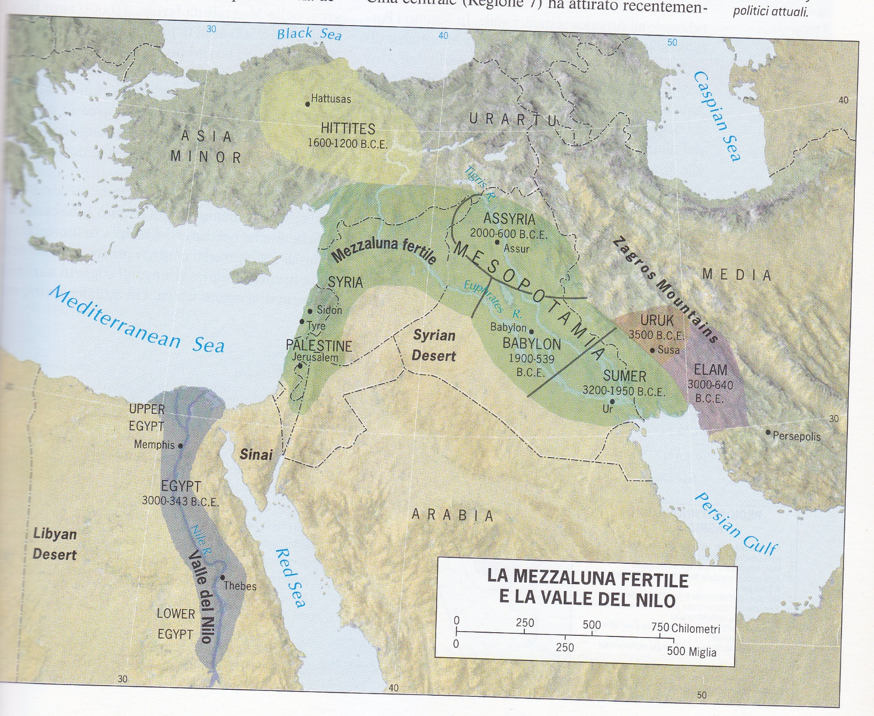
La Mezzaluna Fertile

Slide 16
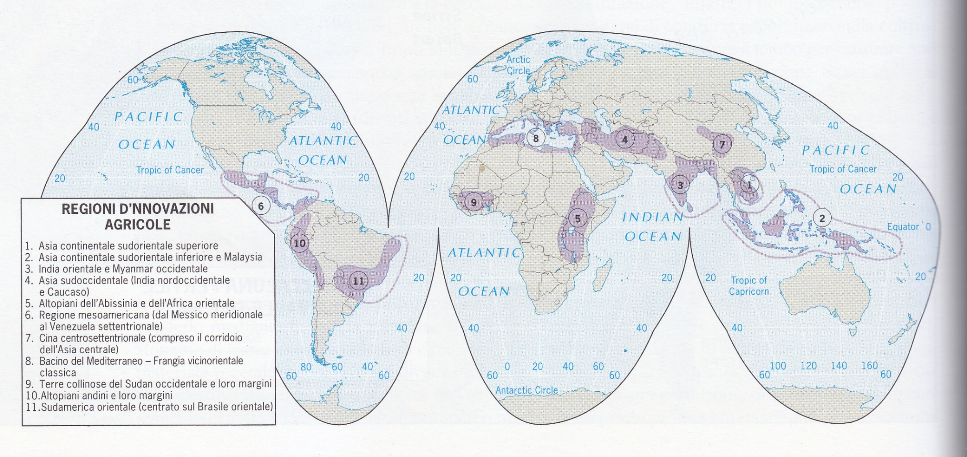
La Regioni dell’innovazione agricola

Slide 17
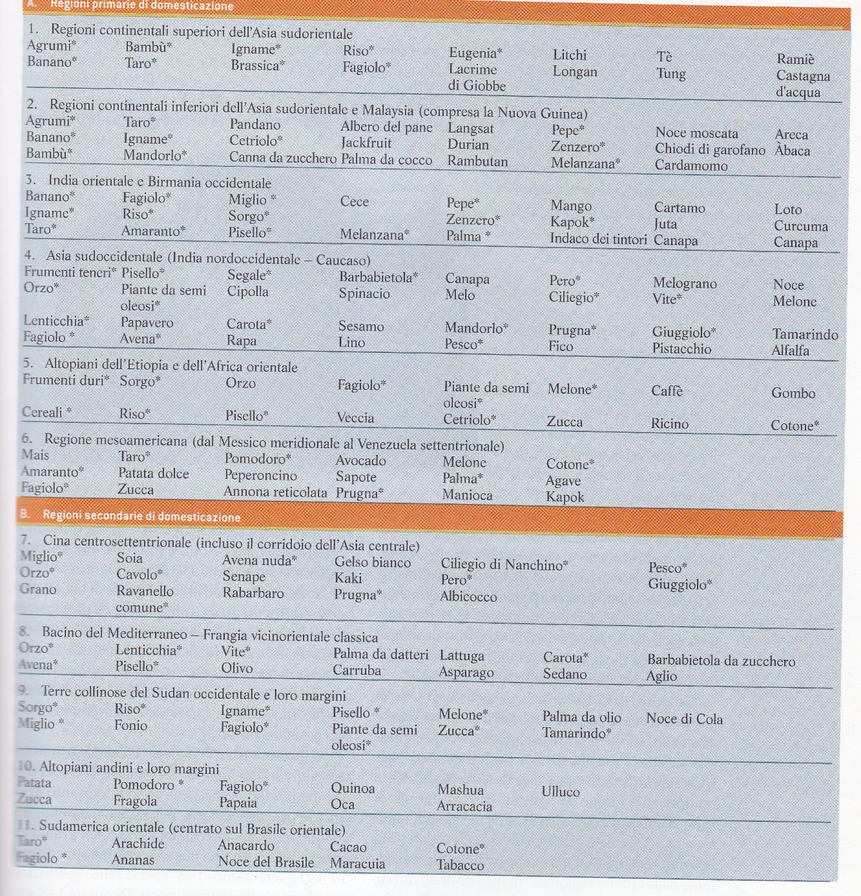
Le regioni di domesticazione

Slide 18
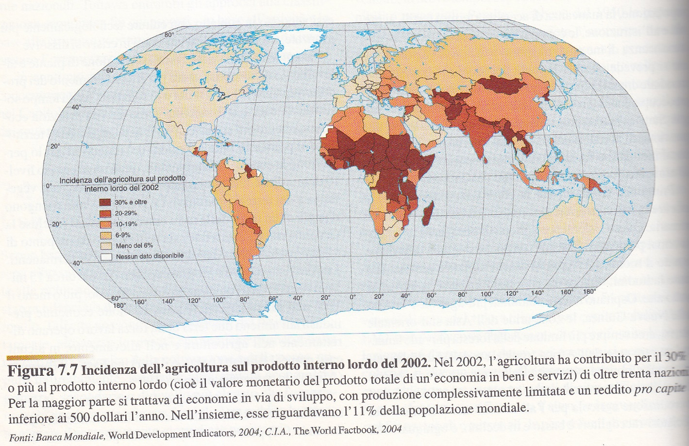
L’agricoltura oggi

Slide 19
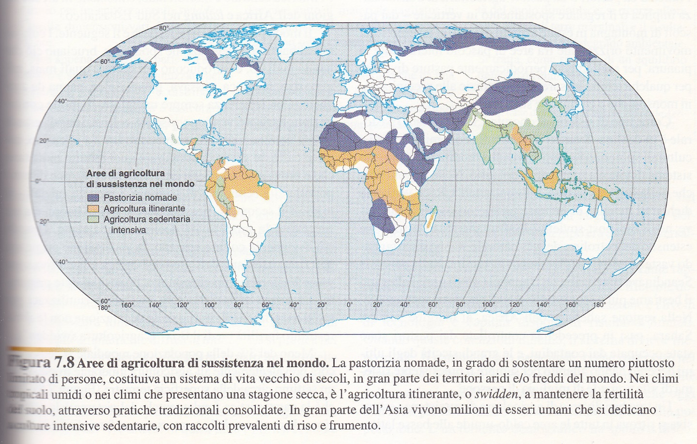
L’agricoltura di sussistenza

Slide 20
La Seconda Rivoluzione Agricola
Nel corso del XVII e del XVIII secolo l’agricoltura europea subì importanti mutamenti. Il commercio internazionale con le Americhe portò in Europa nuove coltivazioni, quali cereali e patate. Molti dei nuovi raccolti erano adatti ai climi e ai suoli dell’Europa Occidentale, determinando la coltivazione di terre precedentemente considerate marginali. I governi europei contribuirono a stimolare questa rivoluzione agricola approvando leggi che favorivano l’estensione delle fattorie. Migliorarono i modi di preparazione del terreno, fertilizzazione, cura delle colture e raccolta.
Nuove tecnologie migliorarono anche la produzione fra cui: macchina seminatrice, selezione delle razze e tecniche di allevamento, nuovi fertilizzanti chimici e mangimi artificiali (XIX secolo), miglioramento dei trasporti (XIX secolo).

Slide 21
Il modello di Von Thünen
Tale autore nella prima dell’Ottocento studia un modello tipico dell’epoca della Seconda Rivoluzione Industriale, formato da alcuni assunti di base:
- il territorio è una pianura senza confini e ostacoli al movimento, i costi di trasporto sono proporzionali alla distanza, le risorse naturali sono equamente distribuite.
- la popolazione è distribuita uniformemente, ha eguali condizioni di reddito, produttori e consumatori hanno una perfetta conoscenza del mercato.

Slide 22
Il modello di Von Thünen/2
La sola variabile che ha un’influenza attiva in questo modello spaziale del sistema economico è il costo necessario a superare la distanza.
La formula utilizzata è la seguente:
RP = R (p-c) – Rtd dove
RP = Rendita di Posizione
R = Resa unitaria p = prezzo di mercato c = costo di produzione t= tariffa di trasporto d = distanza dal mercato

Slide 23
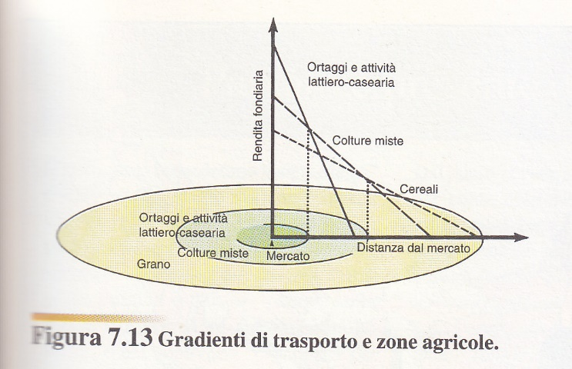
Il modello di Von Thünen/3

Slide 24
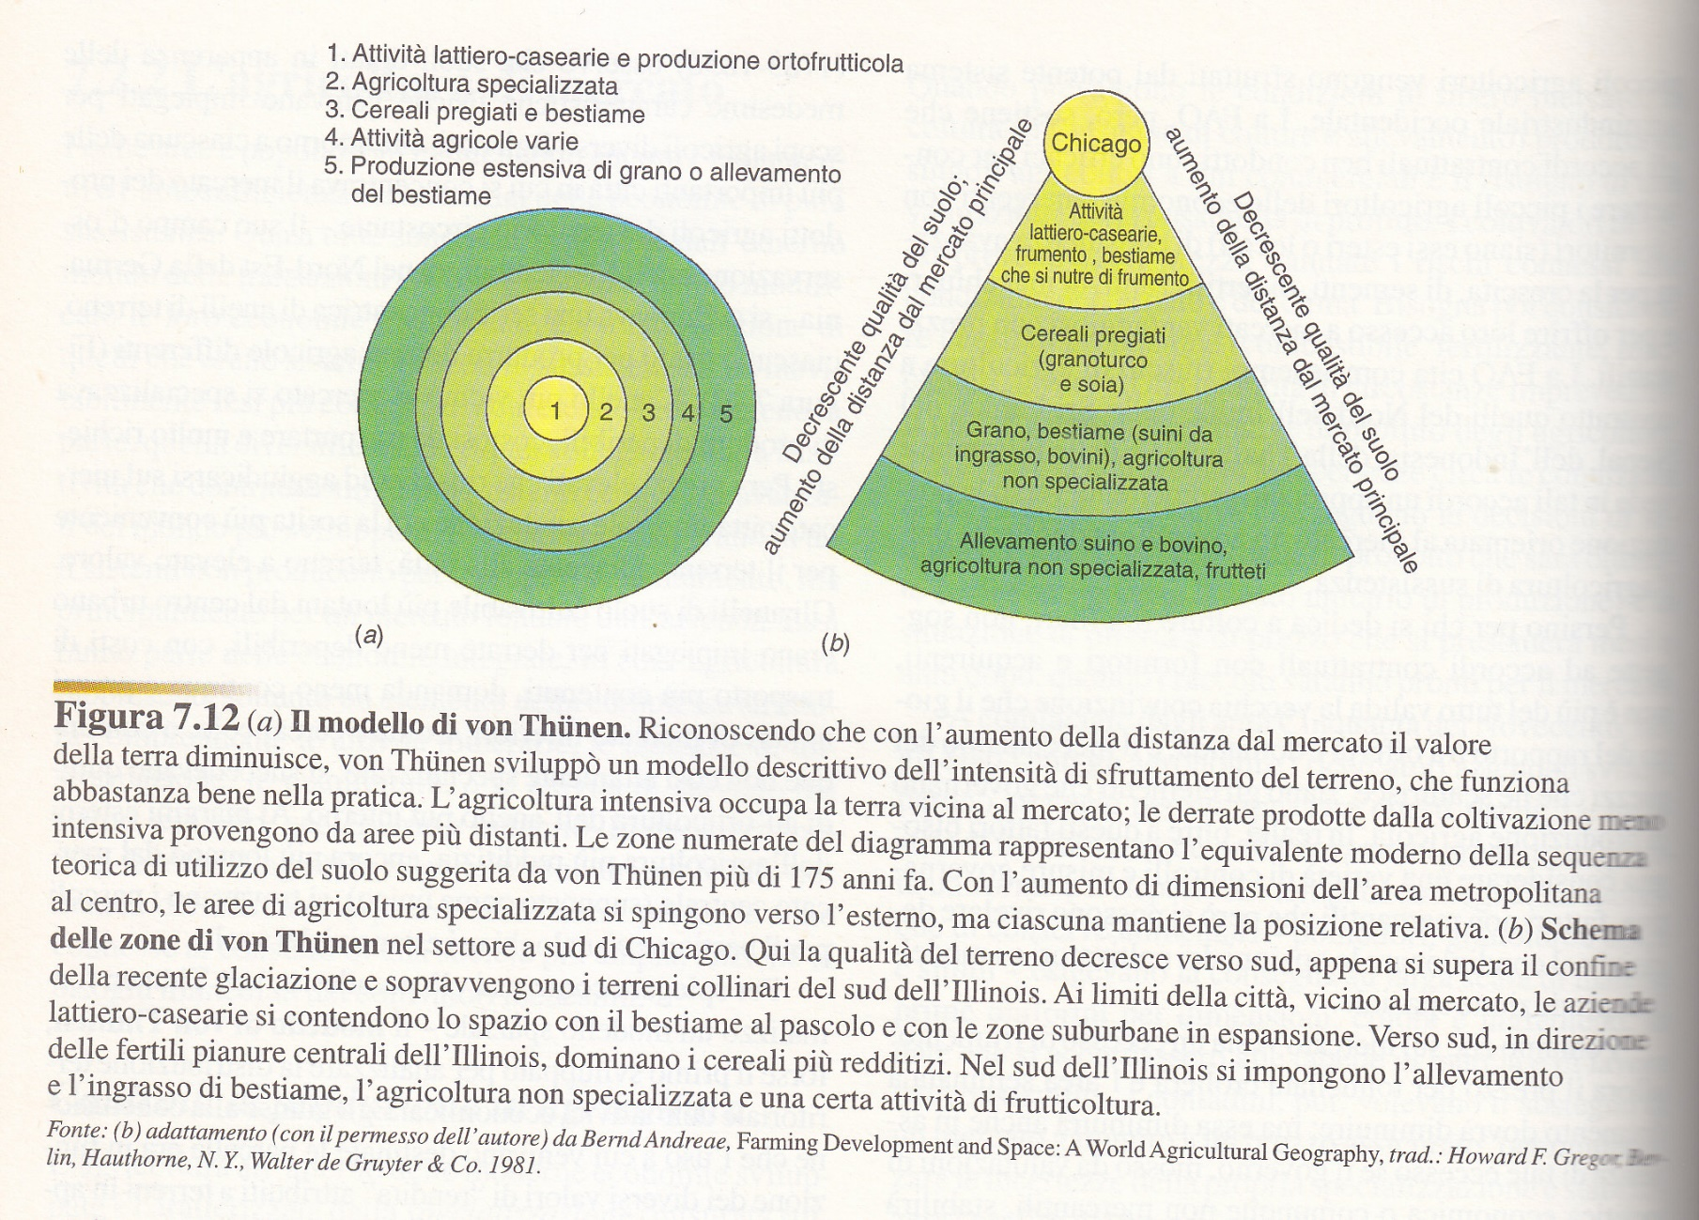
Il modello di Von Thünen/4

Slide 25
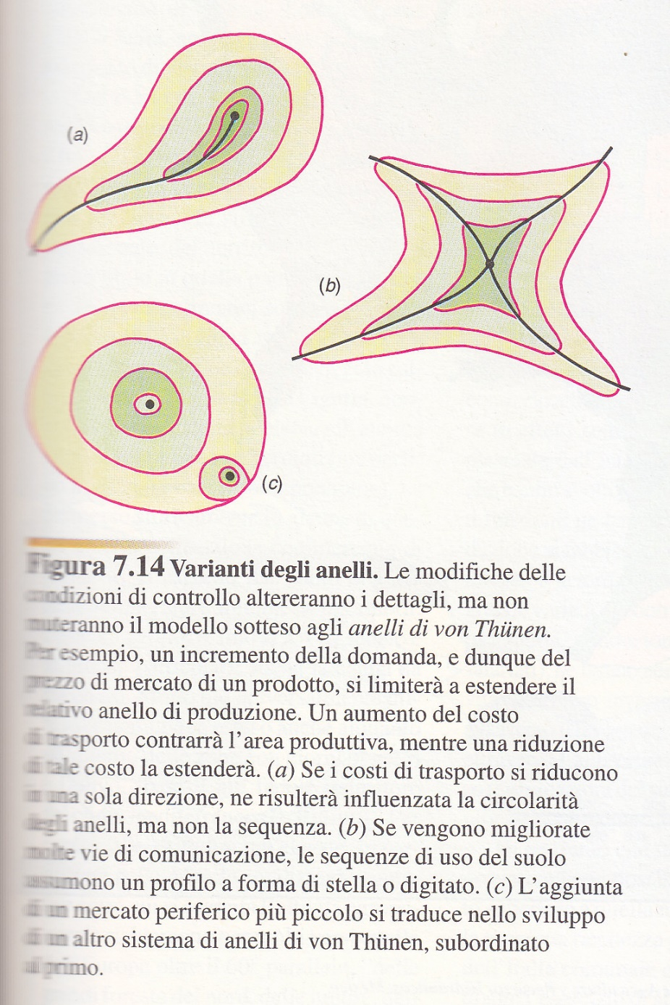
Il modello di Von Thünen/5

